Slide 1
入学説明会の開始まで
しばらくお待ちください。
この時間を利用して、
受付にて配布した「入学調査票」
「給食における食物アレルギー調査」ご記入ください。
「入学調査票」
「給食における食物アレルギー調査」 はお帰りの際に、ご提出ください。

Slide 2
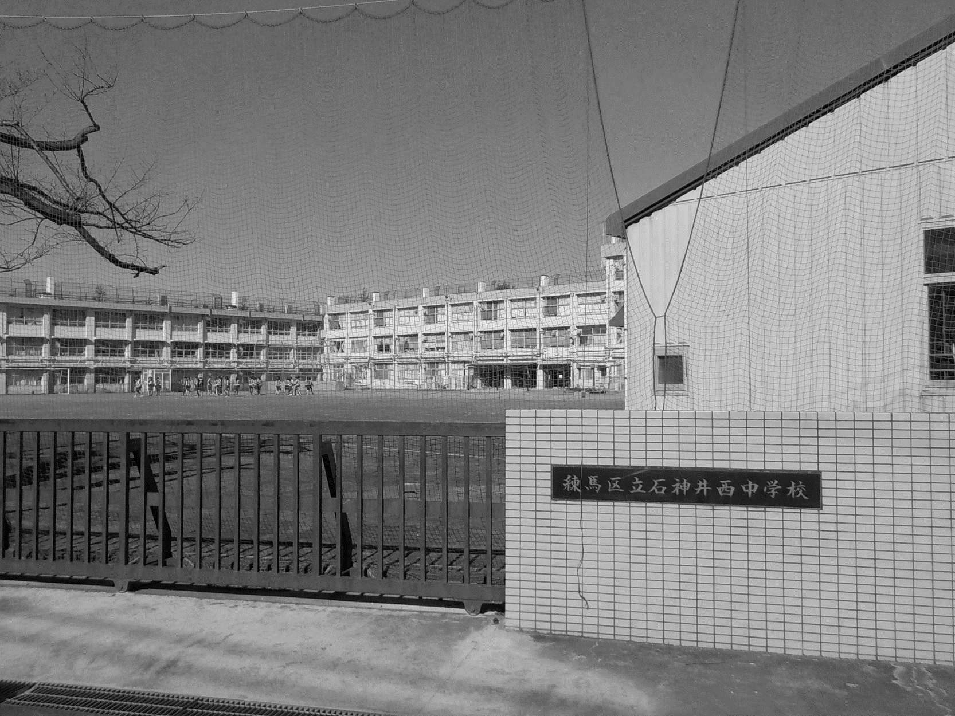
令和４年度入学生
入学説明会
令和4年２月１2日（土）
練馬区立石神井西中学校

Slide 3
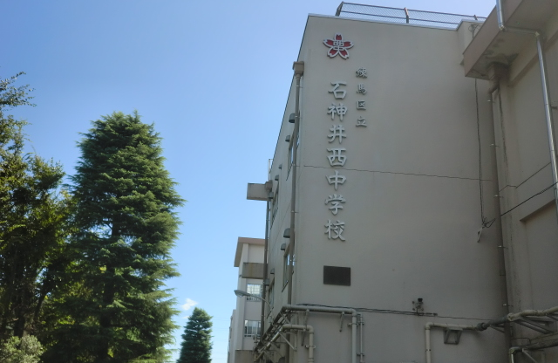
次 第
本日はお越しいただき、ありがとうございます。
１ 校長あいさつ
２ 教育課程、学習指導について
３ 生活指導、部活動について
４ 給食・学校納付金について
５ 入学式・入学に向けての準備
６ 諸連絡

Slide 4
校長あいさつ
ようこそ、石神井西中学校へ
校訓
叡智
健康
自治
共生
教育目標
仕事と勉強にうち込み、実行力のある人
健康で自主性に富み、規律ある生活を送る人
自由と責任を重んじ、見通しをもって行動する人
自他を大切にし、建設的に意見を述べる人

Slide 5
教育課程について
標準授業時数｜１年生 年間 1015時間
学 年 | 必修教科 |  |  |  |  |  |  |  |  | 特別の教科 道徳 | 特別活動 | 総合的な学習 | 総授業 時 数 （年間）
 | 国語 | 社会 | 数学 | 理科 | 音楽 | 美術 | 保健体育 | 技術家庭 | 英語
１年 | 140 (４) | 105(３) | 140 (４) | 105 (３) | 45 (1.3) | 45 (1.3) | 105(３) | 70 (２) | 140(４) | 35 (１) | 35 (１) | 50 (1.4) | 1015
２年 | 140 (４) | 105(３) | 105(３) | 140 (４) | 35 (１) | 35 (１) | 105(３) | 70 (２) | 140 (４) | 35 (１) | 35 (１) | 70 (２) | 1015
３年 | 105(３) | 140 (４) | 140 (４) | 140 (４) | 35 (１) | 35 (１) | 105(３) | 35 (１) | 140 (４) | 35 (１) | 35 (１) | 70 (２) | 1015
それぞれの数字は、年間の合計時数です。
括弧内の数字は１週間に行う授業の時数であり、年間３５週間授業を行うものとして計算します。
１年生の「音楽」「美術」「総合的な学習の時間」は、週に２時間設定される期間があります。

Slide 6
生活時程
授業時間は 50分 が標準
月・火・木・金曜日 ６時間授業｜水曜日 ５時間授業 木曜日は５時間授業で，生徒会行事･委員会活動などを行うことがある。
年間８回(８月を除く６月～翌年２月まで) 第二土曜日に授業 第二土曜日は，３時間授業。
月曜 ～ 金曜日、土曜日も含めて，朝の読書を実施 朝読書で読む本は，各自で用意。学校の図書室で借りることもできます。

Slide 7
一日の時程
日 課 | 月曜日 ～ 金曜日 | 第二土曜日
登校 | 8:25 | 8:25
朝の読書 | 8:25 ～ 8:35 | 8:25 ～ 8:35
朝の会 | 8:35 ～ 8:40 | 8:35 ～ 8:40
１校時 | 8:45 ～ 9:35 | 8:45 ～ 9:35
２校時 | 9:45 ～ 10:35 | 9:45 ～ 10:35
３校時 | 10:45 ～ 11:35 | 10:45 ～ 11:35
４校時 | 11:45 ～ 12:35
給食準備 | 12:35 ～ 12:45
給 食 | 12:45 ～ 13:05
昼休み | 13:05 ～ 13:30
５校時 | 13:30 ～ 14:20
６校時 | 14:30 ～ 15:20
帰りの会 | 15:20 ～ 15:30 | 11:35 ～ 11:45
清 掃 | 15:30 ～ 15:50 | （簡易清掃）
生徒下校 | 15:50 | 12:00
令和４年度生活時程
（現在検討中）

Slide 8
１年生の行事
１学期 | ２学期 | ３学期
●入学式 ●西中紹介 ●身体計測 ●保護者会 ●運動会 ●生徒総会 ●１学期期末考査 ●オーケストラ鑑賞教室 | ［夏季休業］ ・三者面談 ・イングリッシュキャンプ（仮） | ［冬季休業］
 |  | ●区・連合作品展 ●区・連合ダンス発表会 ●区・連合書初め展 ●展示会 ●学年末考査 ●合唱コンクール ●卒業式 ●保護者会 ●修了式
 | ●生徒会役員選挙 ●区・連合陸上競技大会 ●区・連合音楽会 ●校外学習 ●道徳授業地区公開講座 ●２学期期末考査 ●校内創作ダンス発表会 ●三者面談
 |  | ［春季休業］
※現在検討中
入学式の日に、令和４年度の年間行事予定表を配布します。

Slide 9
学習指導
教科担任制
教科ごとに指導する教員が替わります。
定期考査（テスト）
１，２学期はそれぞれ期末考査、３学期は学年末考査が予定されています。
その他に、各教科単元テストを実施します。
英語教育
１、２年生で少人数授業を実施し、ＡＬＴを活用した授業があります。
数学教育
１年生では、学力向上支援講師とのチーム・ティーチング授業を実施しています。

Slide 10
学習指導
自学自習ノート
今年度より全学年で実施しています。
自分の課題を見つけて学習に取り組んでいます。
タブレット端末を活用した学習
ドリル型の教材を提供し、自分のペースで予習・復習を行うことができます。
地域未来塾
今年度は、定期考査１週間前に「質問教室」として開講しました。
生徒授業アンケート
年２回（７・１２月）、教員一人一人の授業についてアンケートを実施
関町図書館との連携
保護者の方の事前了解のもと、放課後の立ち寄りが可能です。

Slide 11
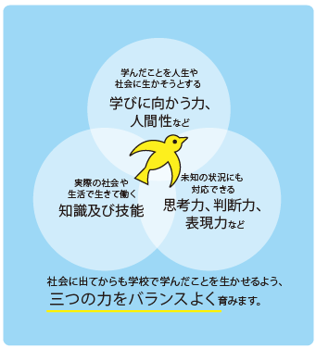
評価・評定の考え方

Slide 12
評価・評定について
各教科の評価方法
評価の観点に基づき、学習の目標に対する達成度を
３段階（Ａ・Ｂ・Ｃ）で評価します。
また、３段階の観点別学習状況の評価から、５段階の評定に総括します。
（評価・評定の例）
知識・技能
Ａ
評定
Ｂ
評価方法については、
入学後に配布する「シラバス」をご覧ください。
思考・判断・表現
４
主体的に学習に
取り組む態度
Ａ

Slide 13
生活指導について
服装と身だしなみ
本校では，標準服は定めていません。 平素の服装は，学校の活動に適した私服です。 入学式などの儀式や学校行事，校外からゲストティーチャーを招いて講演などを 聞く日など，外部からの来校者がある場合は，フォーマルな服（通称「式服」）を着用します。
私服には，校章とクラス章(バッジ)を付けます。 学校指定のもの
上履き(学年カラーが入ったもの「新入生は【赤】です」)
体操着（短パン・Ｔシャツ・ジャージ上下）
ピアス，ネックレスなどのアクセサリー類の着用 パーマ・染色などの髪の加工は禁止

Slide 14
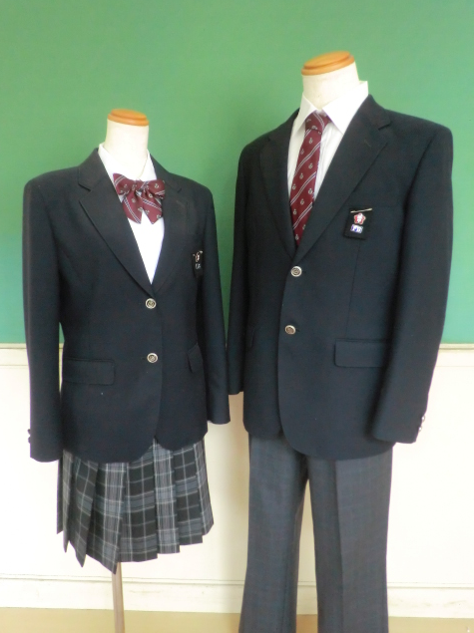
フォーマルな服(通称「式服」)の基準
フォーマルな服(通称「式服」)の基準
ブレザーの色は黒か紺色で，ネクタイ・リボン・ ベルトを着用します。
エンブレムがないブレザーを着用します。
ズボン・スカート・スラックスの色は，黒・紺・ 濃灰色のものとしています(チェック柄も可)。
ワイシャツ，ブラウス，夏のポロシャツは，無地の白とします。
スカートは，膝が隠れる長さのものをご用意ください。
靴下はくるぶしが隠れるもので，黒・紺・灰色・白色系のもの。
お子様の成長につれて丈が短くなることを想定し, 入学時は長めのものを用意されることをお薦めします。 詳細は、事前に配布させていただいた資料に掲載の「モデル服」をご参照ください。

Slide 15
持ち物について
授業や部活動に必要のないものは持ってきません。
手提げ、肩掛け、リュックなど、持ち物はカバンに入れて登下校します。
携帯電話やスマートフォン、電子辞書、音楽プレーヤーなどの電子機器の持ち込みは禁止です。
ただし、特別な理由がある場合はご相談ください。

Slide 16
安全指導
通学は、毎日同じ通学路を使用。
自転車での通学は禁止。
登下校中の飲食は禁止。
毎月１回、火災や地震などを想定した避難訓練と
交通事故等防止に向けた安全指導。
不審者情報など安全に関する情報を、「学校連絡メール」を使って各家庭に連絡。
「学校連絡メール」の登録をお願いします。

Slide 17
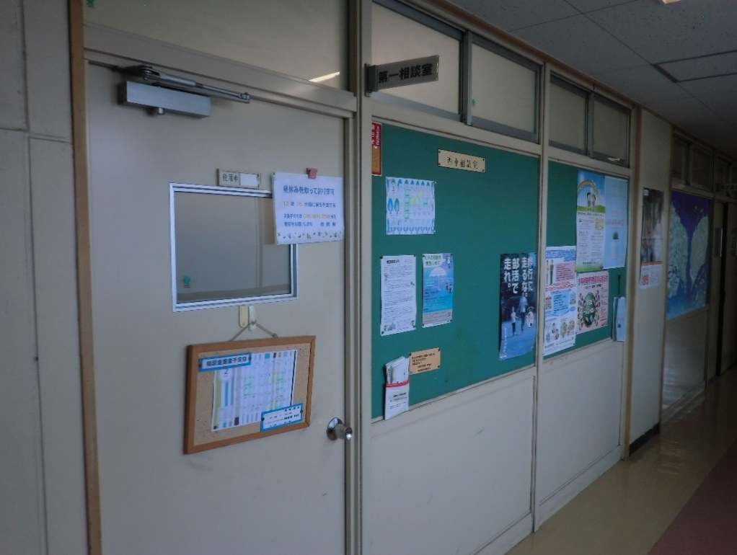
外部機関との連携
スクールカウンセラーや心のふれあい相談員との連携・協力。
子ども家庭支援センターやスクールソーシャルワーカー （ＳＳＷｒ）の活用
２階 第一相談室

Slide 18
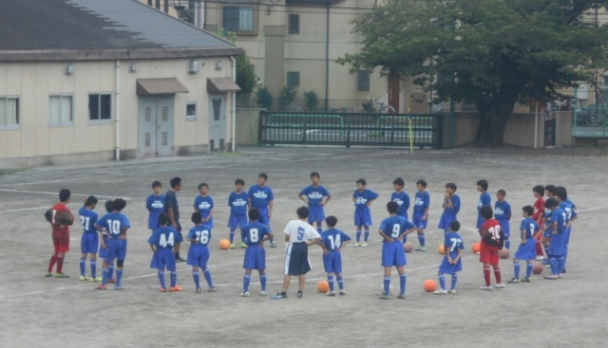
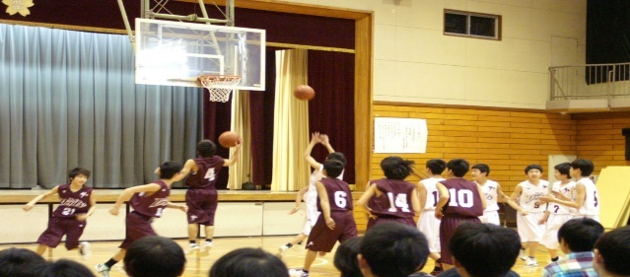
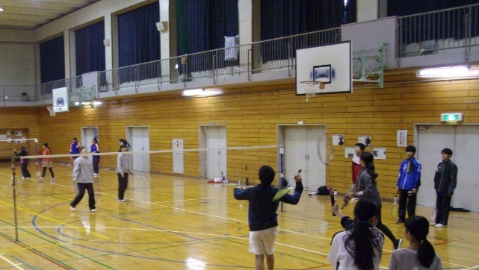
部活動について
令和３年度は，１４の部活と２つの同好会が活動しています
野球
サッカー
ソフトテニス
陸上
バスケットボール
バレーボール
バドミントン
卓球
吹奏楽
美術
ハンドメイド
自然科学
園芸
将棋
英語劇同好会
文芸同好会

Slide 19
給食について
新入生の給食は、４月１１日（月）から開始予定
アレルギー対応
アレルギーの有無に関わらず、
全員、「給食における食物アレルギー調査」を記入の上、お帰りの際にご提出ください。
食物アレルギーなどで対応が必要な生徒
別途「学校管理指導表」をご提出ください。後日、個人面談を実施いたします。
「学校管理指導表」は、本日受付で配布しています。必要な方はお帰りの際に受付にお申し出ください。

Slide 20
学校納付金について
納入は、ゆうちょ銀行の口座からの引き落としです。
「自動払込利用申込書」を
入学式当日、生徒受付へご提出ください。
口座名は、保護者様名義でお願いします。
詳しくは、封筒（学校納付金）内の資料をご覧ください。
（参考資料）
令和３年度の学校納付金 １学年教材費・・・約３万円
給食費・・・約６万円

Slide 21
入学に向けての準備
入学式に着用する服
入学式には、式服を着用してください。
（４頁「フォーマルな服（式服）の基準」を参照）
特に、スカートの長さには注意してください。

Slide 22
入学に向けての準備
普段の通学の際に着用する服、かばん、靴
指定はありません。
学校での活動がしやすいものをご準備ください。
その他
校章とクラス章は、入学式当日、教室で配布します。

Slide 23
入学に向けての準備
体育着・上履き・モデル服の採寸・販売
１階会議室・第２美術室・武道場にて
取扱業者がまとめて注文をお受けします。
この機会をご利用ください。
本日以降の注文については、直接取扱業者にご連絡ください。
体育着は、２月中の注文をお願いします。
マルタ洋服店での注文・販売になります。

Slide 24
入学式について
入学式は
令和４年 ４月 ７ 日 （木） 場所 本校体育館
当日の持ち物と入学式当日の流れを説明します。

Slide 25
入学式の持ち物
区教育委員会からの「入学通知書」
本日配布の「自動払込利用申込書」
学校指定の上履き
必ず記名
④ 教科書を持ち帰るカバン
１５冊ほど配布予定
⑤ 筆記用具

Slide 26
入学式について
クラス編成発表
午後１２時１５分 校庭にて名簿を配布
新入生 受付時間 午後１２時１５分 ～ 午後１２時４５分
３・４階 １年生教室前（昇降口は東側）
提出物：入学通知書・自動払込利用申込書
※諸連絡があるため、午後１２時４５分までに受付
を済ませるよう、お願いいたします。

Slide 27
入学式について
入学式
午後１時３０分 開式 午後２時３０分 閉式
※感染症の拡大防止の観点から、
保護者の方の入学式への参列は、
各家庭１名とさせていただきます。
クラス学活 及び 入学記念写真撮影 午後２時５０分 ～

Slide 28
お知らせ
学校連絡メール登録のお願い
入学前に学校連絡メールの登録が可能です。
小学校段階で「練馬区学校メール」に登録してある場合は、
登録変更をしていただくことになります。
詳しくは、配布資料をご覧ください。
■ 学校ホームページをご覧ください
今後、本校のホームページを定期的にご覧ください。

Slide 29
お知らせ
保護者会について
第１回の保護者会は、４月２８日（木）午後に予定しております。
お問い合わせ
【受付時間】
平日：午前７時４５分 ～ 午後７時００分
春休み中の平日：午前８時３０分 ～ 午後４時４５分
練馬区立石神井西中学校
副校長 小 林 寿 典 電 話 ０３－３９２０－１０３４

Slide 30
本日はご多用の中、
新入生入学説明会にお越しいただき
ありがとうございました。
教職員一同、
お子さまのご入学を心待ちにしております。

